Slide 1
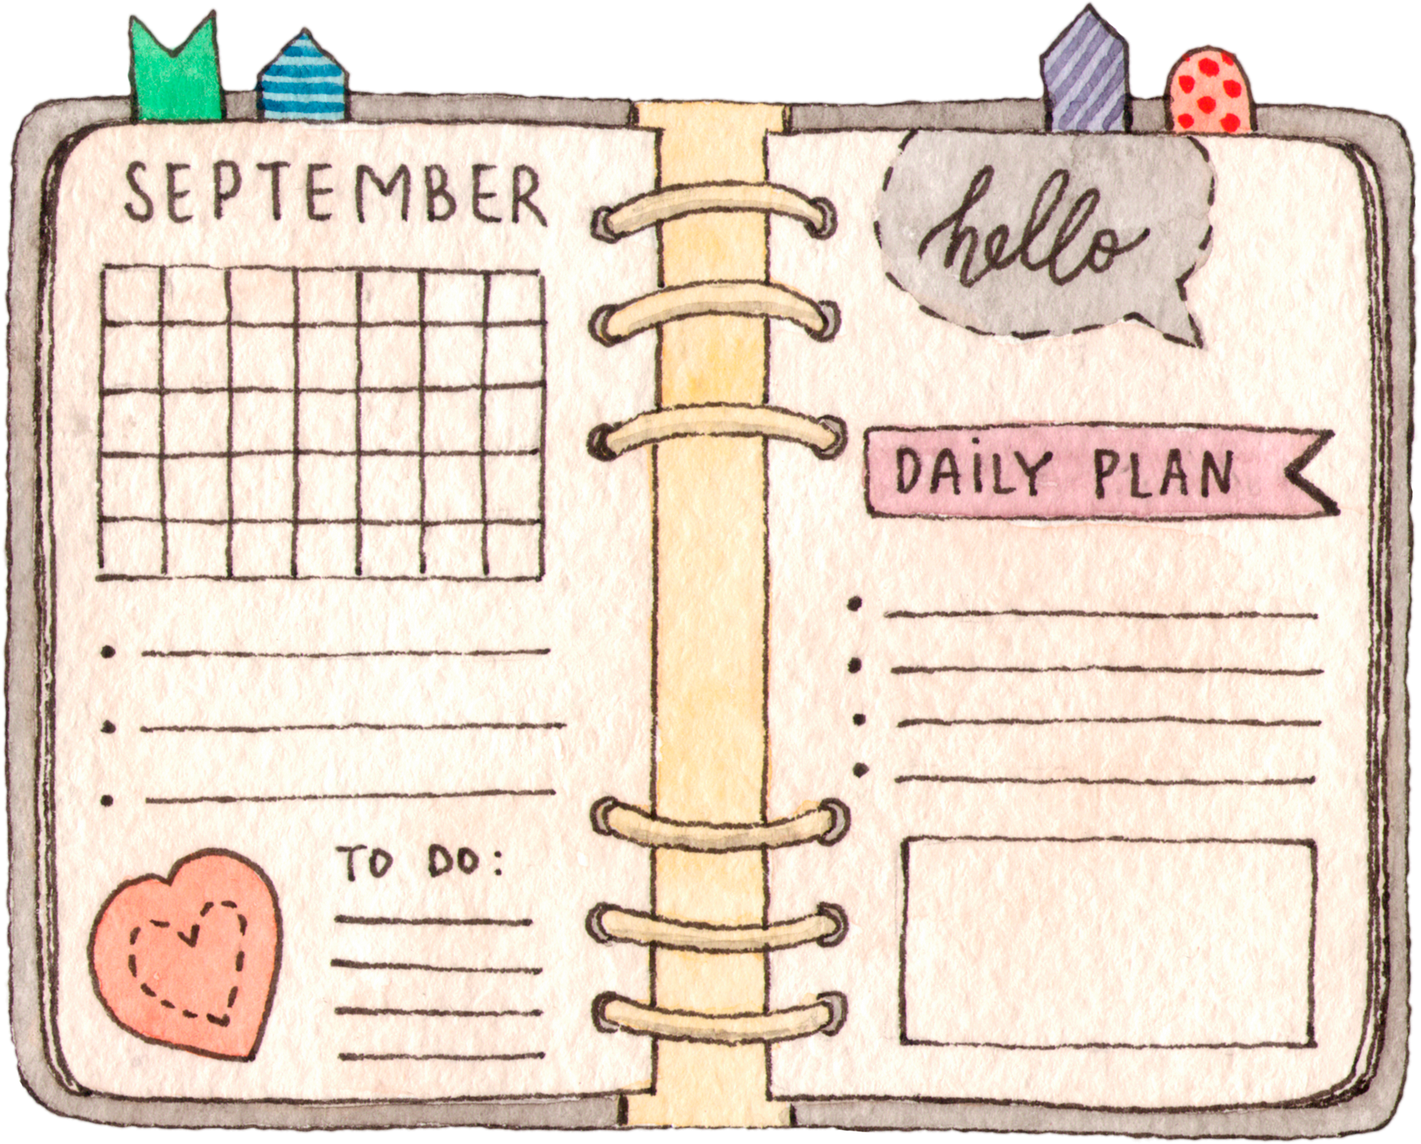






Chia sẻ yêu thương

Slide 2







Slide 3

Hát bài “ Lớp chúng mình”

Slide 4


Slide 5
HOẠT ĐỘNG 1
Đánh giá kết quả cuối học kỳ II

Slide 6
HOẠT ĐỘNG 2
Kế hoạch tuần tới

Slide 7
HOẠT ĐỘNG 3
Chia sẻ sau trải nghiệm

Slide 8
Chia sẻ những cảm nhận của thân, nhớ lại các HĐTN chung của gia đình trong suốt một năm qua để báo cáo tổng kết trong buổi họp phụ huynh.

Slide 9




Vẽ, dán thêm hoa vào cây trải nghiệm để chia sẻ những kết quả mình đạt được
Về nhà cùng người thân nhớ lại các HĐTN chung của gia đình trong suốt một năm qua

Slide 10


Slide 11


Chia sẻ bài học với người thân

Slide 12


